Slide 1


은행 계좌 관리 시스템 프로젝트
이 프로젝트는 실제 온라인 은행 업무와 유사한 기능을 구현한 자바 기반 시스템입니다. 계좌 개설, 입출금, 조회 등 핵심 기능을 포함합니다.

Slide 2
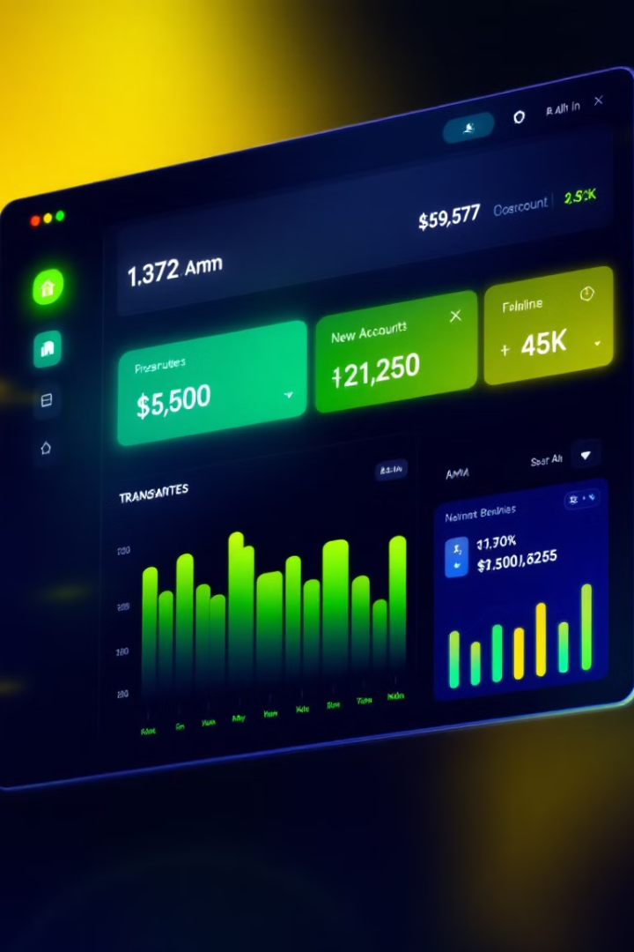
프로젝트 주요 기능
계좌 관리
거래 내역
랜덤 계좌번호 발급, 입출금, 잔액 조회 기능 구현
계좌별 입출금 내역 조회 가능

Slide 3
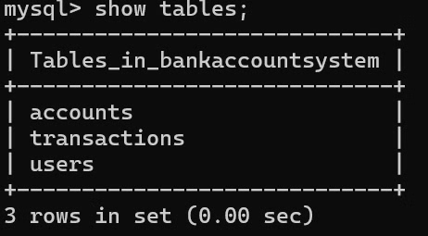
데이터베이스 구조
테이블
주요 필드
accounts, transactions, users 테이블로 구성
account_number, user_id, balance, transaction_id 등 포함

Slide 4

주요 클래스 구조
1
LoginFrame
로그인 창 구현 및 로그인 처리
2
RegisterFrame
회원가입 창 구현 및 회원가입 처리
3
BankProgramGUI
은행 계좌 관리 기능 구현

Slide 5
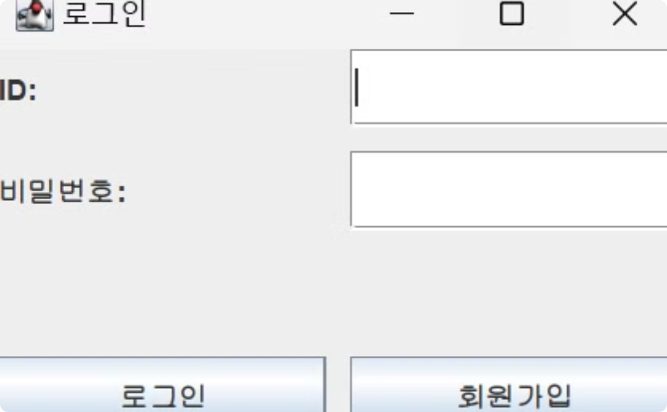
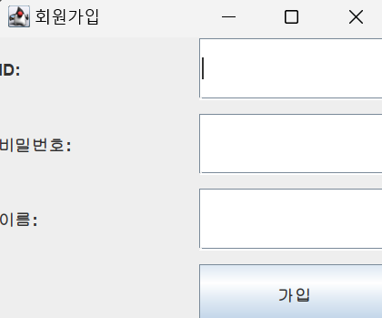
로그인 및 회원가입 화면
로그인 화면
회원가입 화면
사용자 ID와 비밀번호 입력 후 로그인
ID, 비밀번호, 이름 입력으로 회원가입 가능

Slide 6
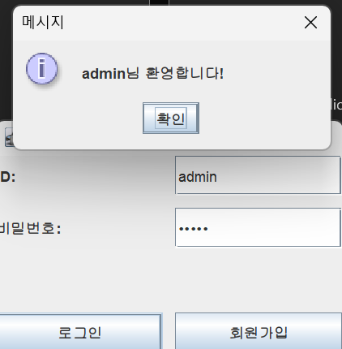
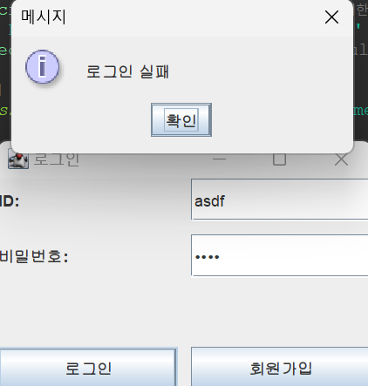
로그인 성공 시
로그인 실패 시

Slide 7
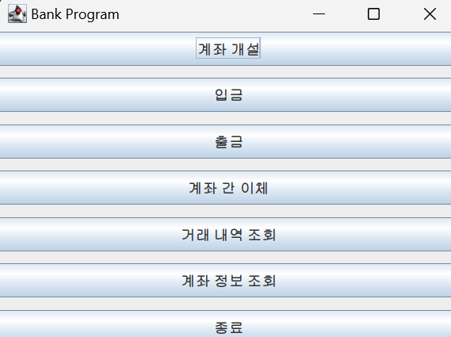
로그인 성공 시 다음 화면

Slide 8
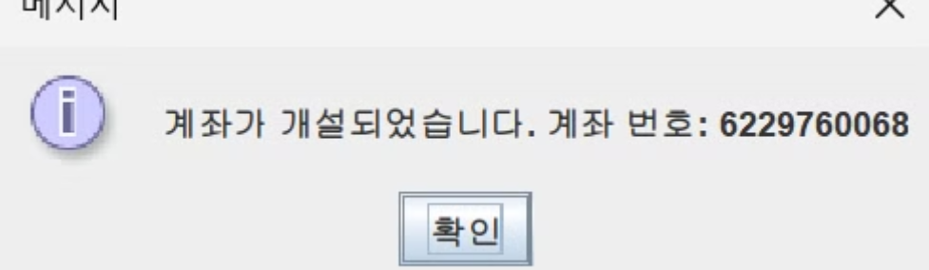
계좌 관리 기능
계좌 개설

Slide 9
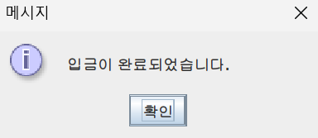
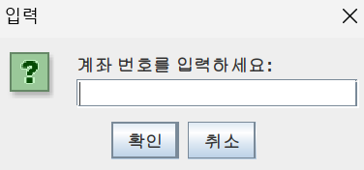
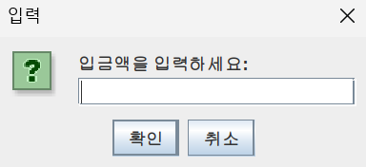
입금 시

Slide 10
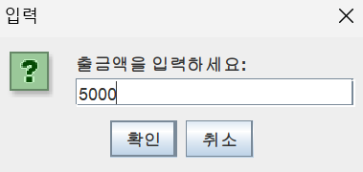
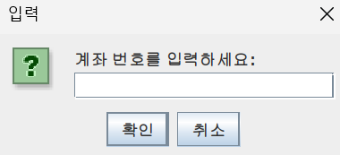
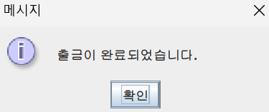
출금 시

Slide 11
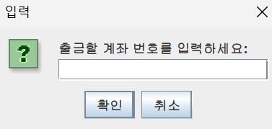
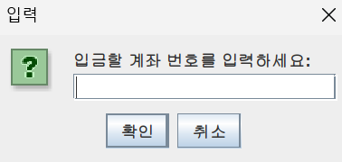
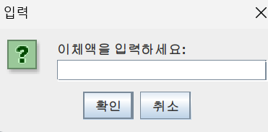
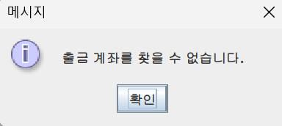
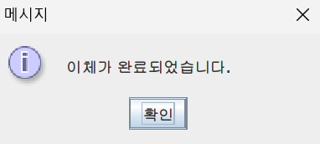
계좌 간 이채
실패 시
성공 시
실패 시
성공 시

Slide 12
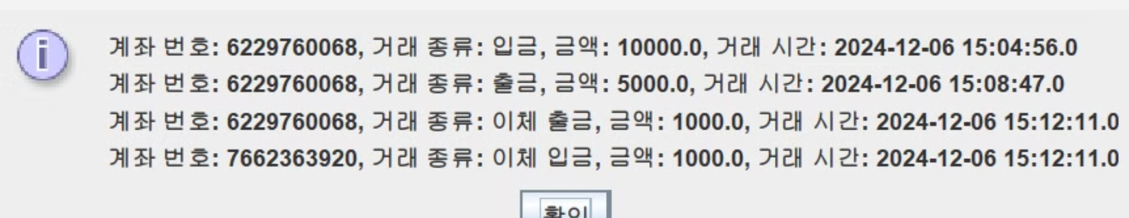
거래 내역
거래 내역 조회
계좌별 입출금 내역 확인 가능

Slide 13
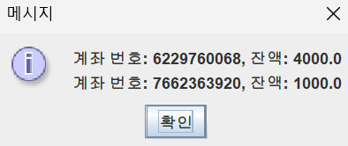
계좌 정보 조회
계좌번호, 잔액 등 계좌 정보 확인

Slide 14
프로젝트 소감
처음으로 혼자 해본 프로젝트인데 코딩이 아직 익숙하지 않아 처음에는 힘들었지만 모르는게 있을 때는 지피티나 친구들의 도움으로 잘 해결할 수 있었다. 프로젝트를 함으로써 조금이라도 자바에 대한 공부를 알차게 한 것 같다.

